Slide 1

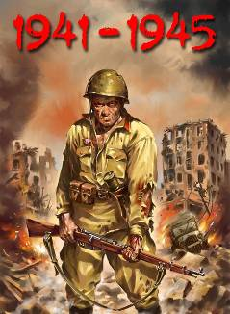
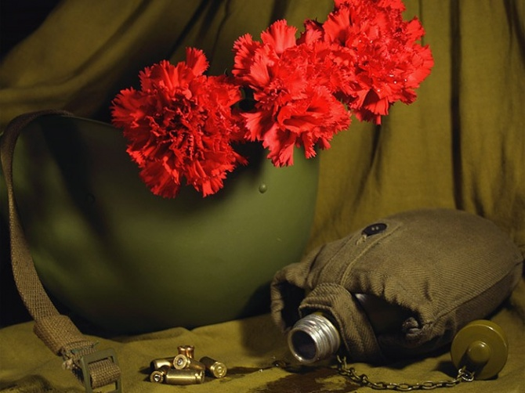
Mon arrière-grand-merè est un participant de
la Grande guerre nationale
élève de la 8 classe: Oskerko Polina 8 "B"

Slide 2
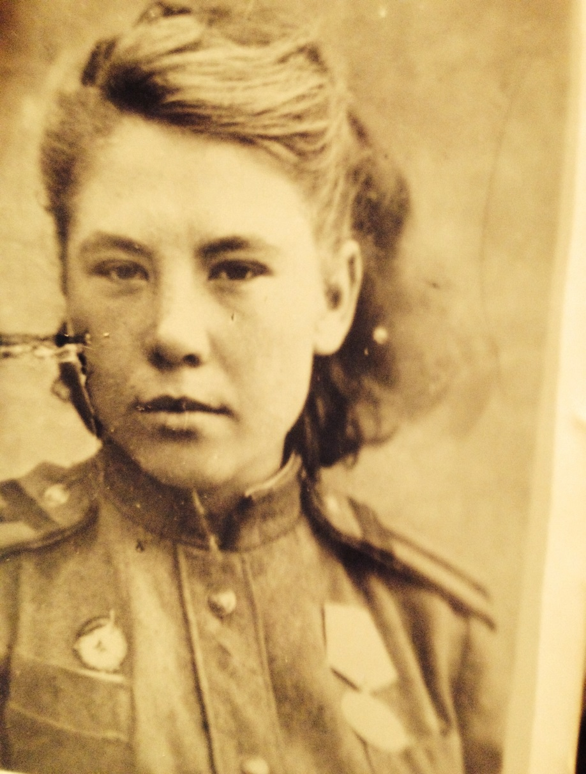

Vorobyeva Nina Mihkailovna est née le 15 décembre en 1922 a Zvenigorod

Slide 3
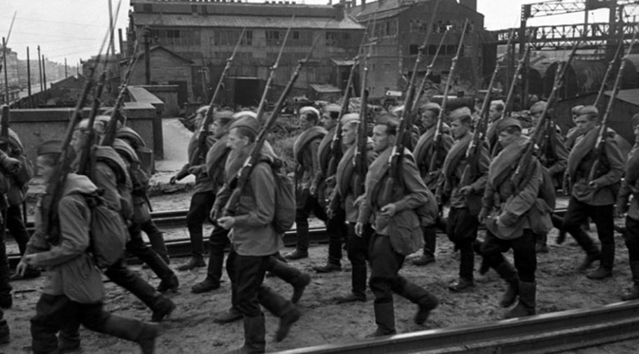
Après le premier cours de l’Institut pedagogique en 1942, elle a étè appellée volontaire dans les rangs de la division d’infanterie de la garde 48

Slide 4
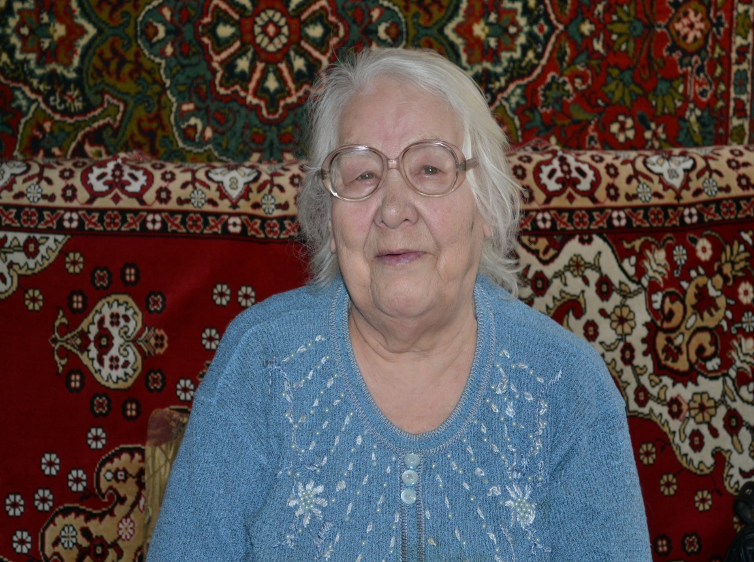
L’arrière-grand-merè n’aimait pas parler des jours de la guerre.

Slide 5
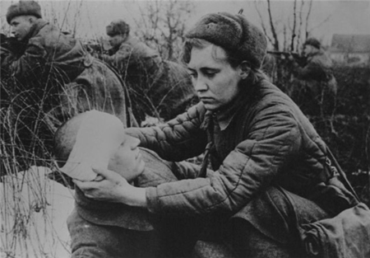
Après les cours d’infirmières, mon arrierè-grand-mère a fait le chemin de Zvenigorod à Könesbeeg dans le rang de garde du service medical principal

Slide 6
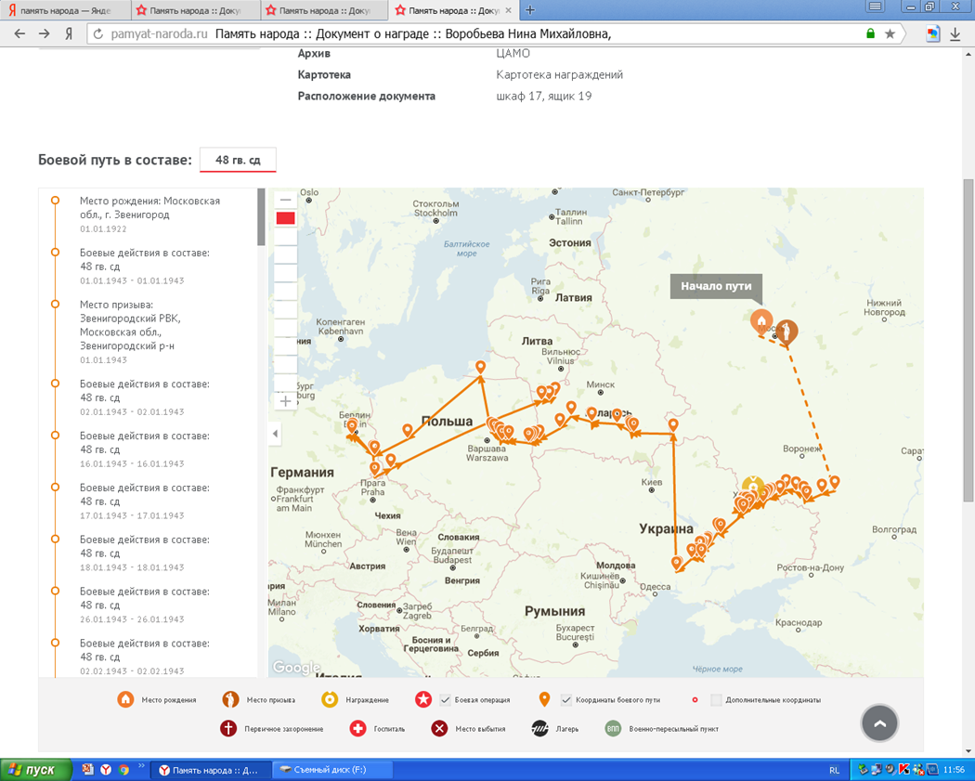
Dans le cadre de la division elle a pris part aux hostilites sur le territoire de la Moldovie, l’Ukraine, la Biélorussie, la Pologne

Slide 7
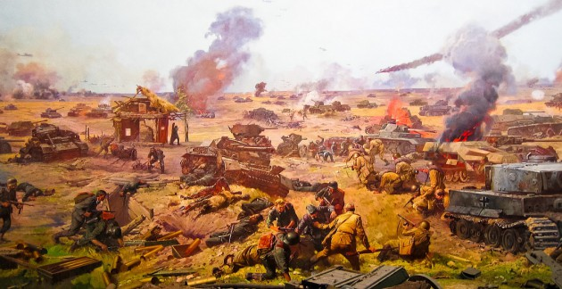
Elle a participé à la bataille de Koursk

Slide 8
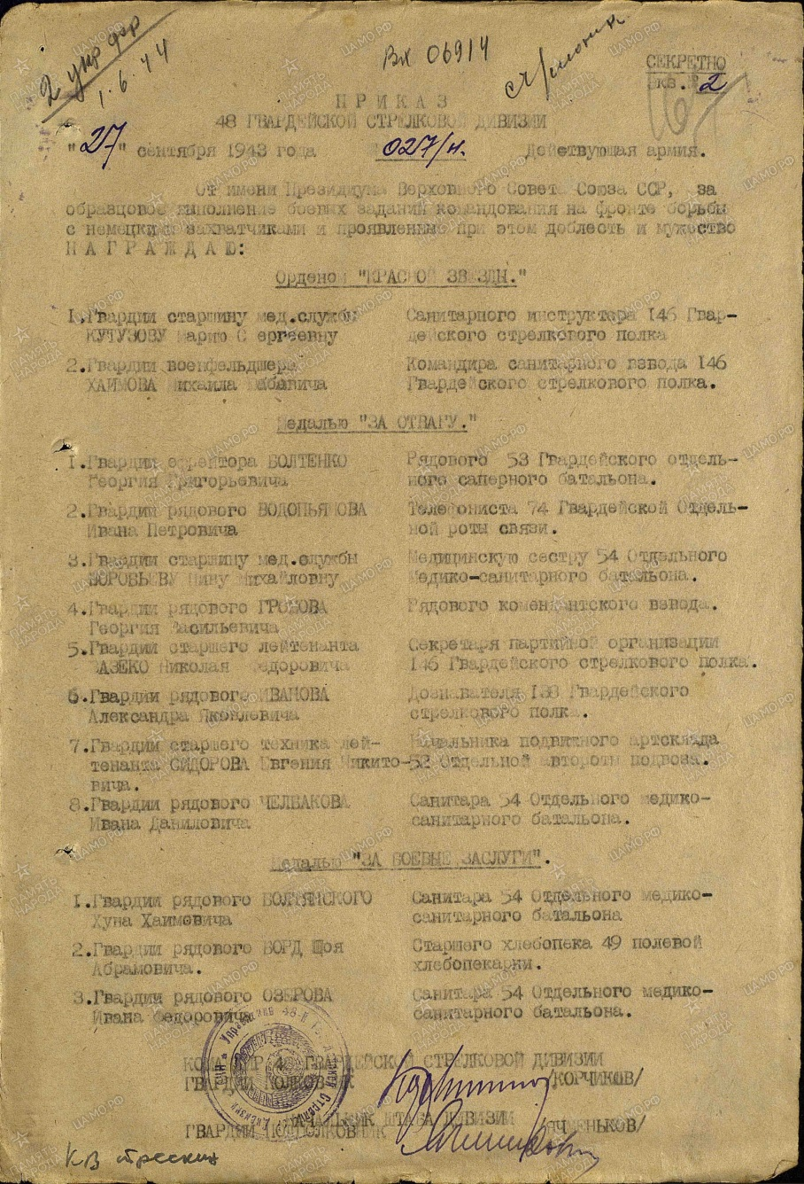
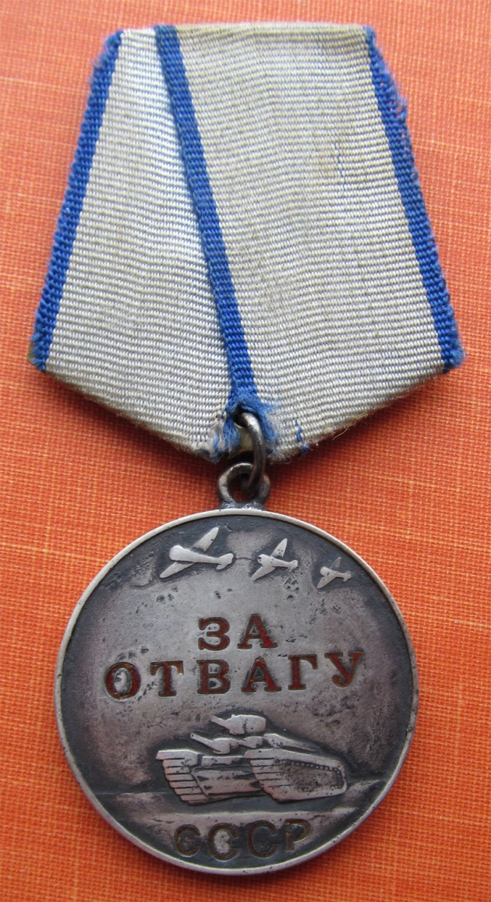
En 1943 elle reçoit la Medaille «Pour le courage»

Slide 9
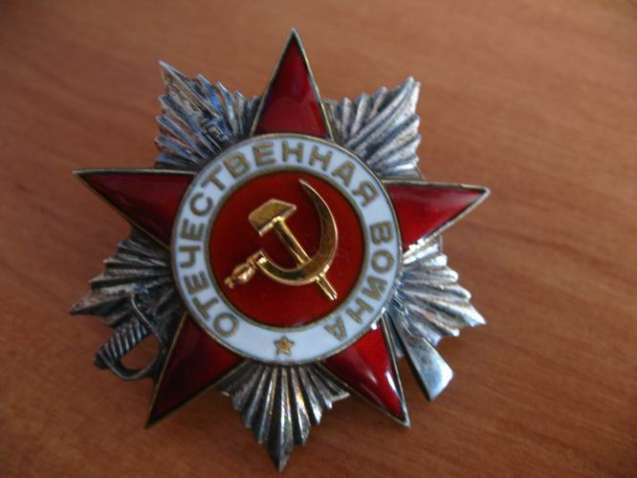
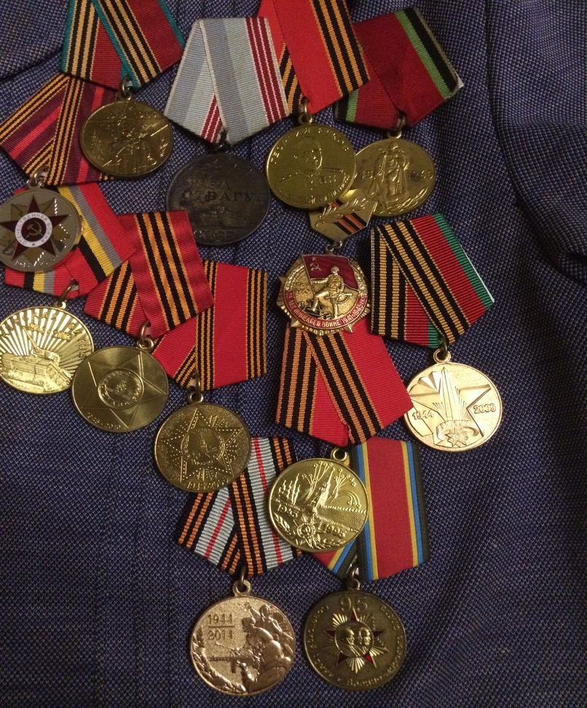

Elle a reçu L’ordre de la Guerre nationale
et d’autres médailles et signes commémoratifs

Slide 10
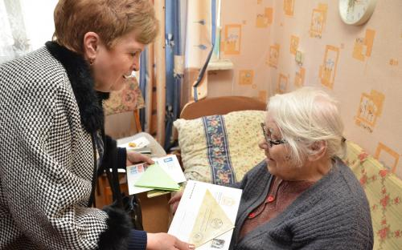
Mon arrierè-grand-mère a traversé la guerre et est revenue à Zvenigorod où sa famille l’attendait.
Elle a suivi des cours de comptabilité et a travaillé dans une fabrique pendant de plusieures années

Slide 11
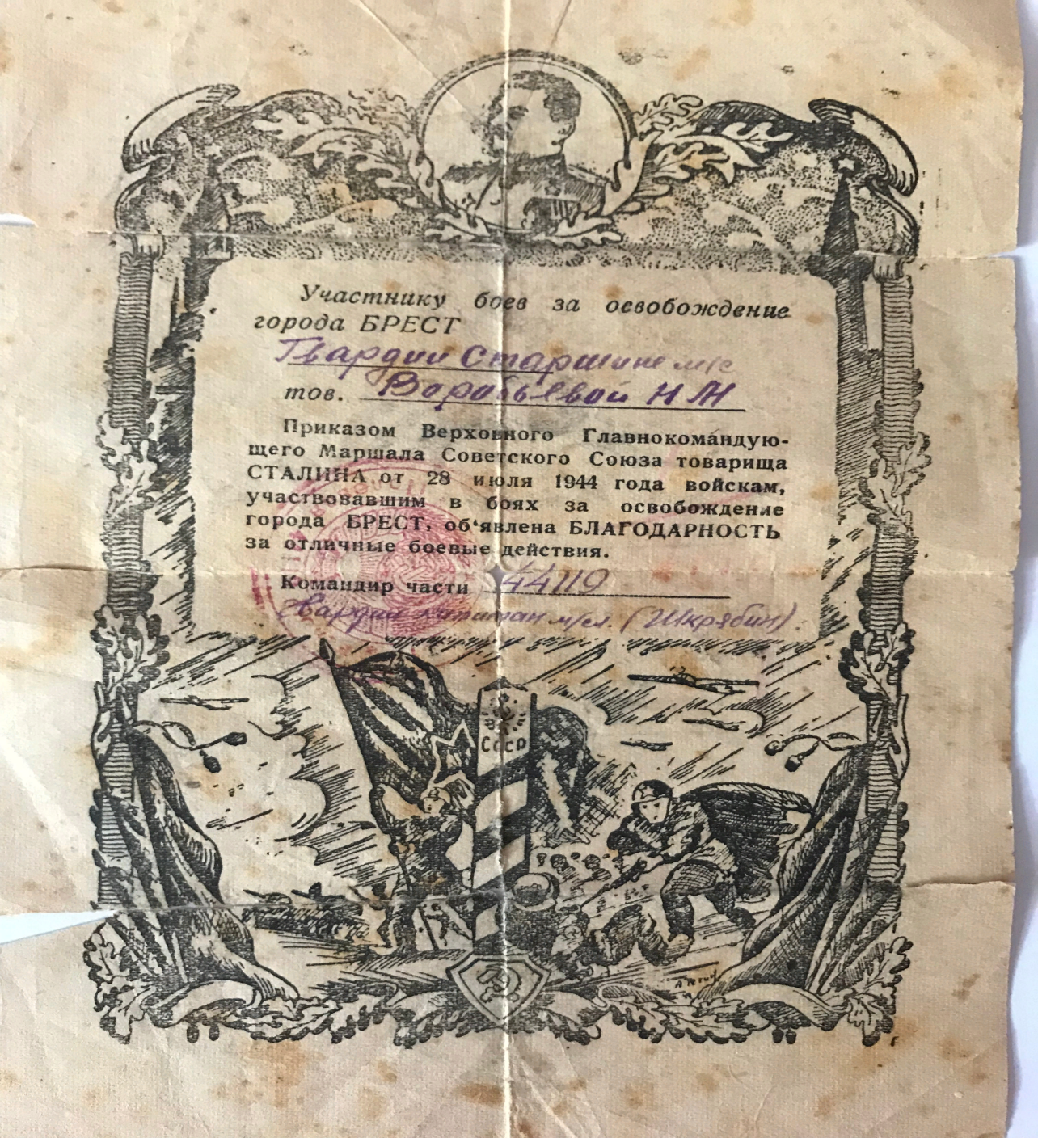
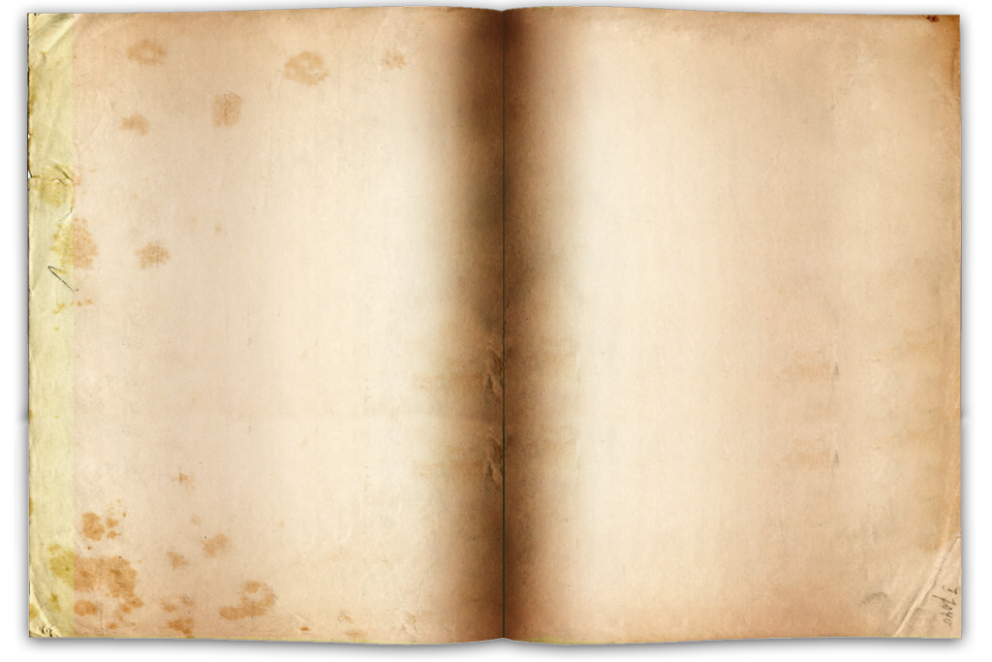
:

Slide 12
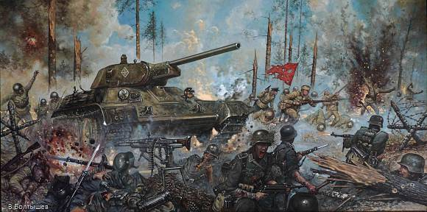
Parfois, je regarde des photos, des médailles et des ordres et je suis fier de mon arrierè-grand-merè!
Je me souviens toujours des exploits héroïques de nos arrierè-grands-perès et je voudrais devenir un citoyen digne de ma patrie

Slide 13
Merci de votre attention!

